Slide 1
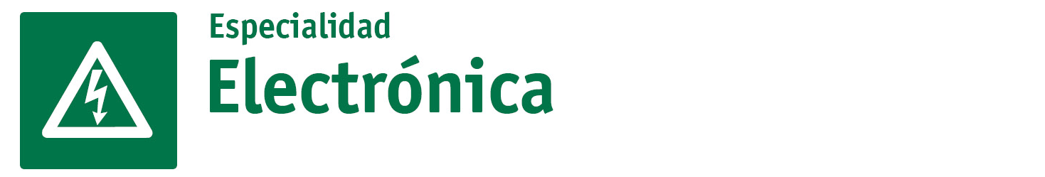
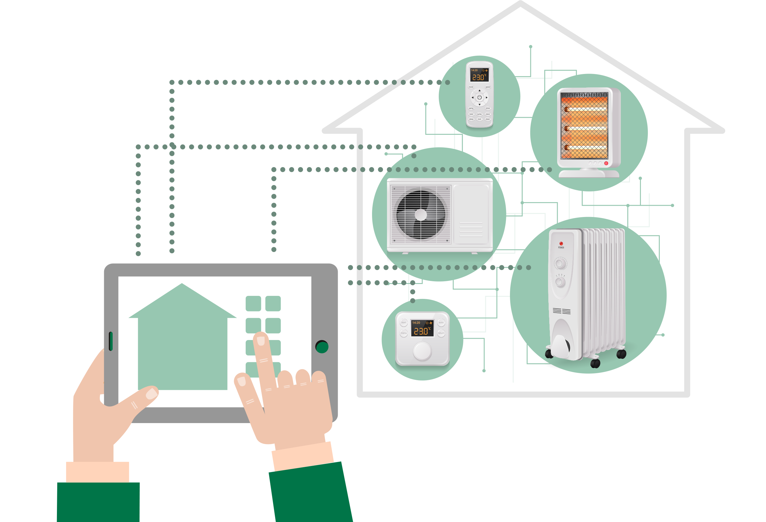
SECTOR ELECTRÓNICA | NIVEL 3° MEDIO
MÓDULO 4
SISTEMAS DE CONTROL DOMÓTICO
En estos documentos se utilizarán de manera inclusiva términos como: el estudiante, el docente, el compañero u otras palabras equivalentes y sus respectivos plurales, es decir, con ellas, se hace referencia tanto a hombres como a mujeres.

Slide 2
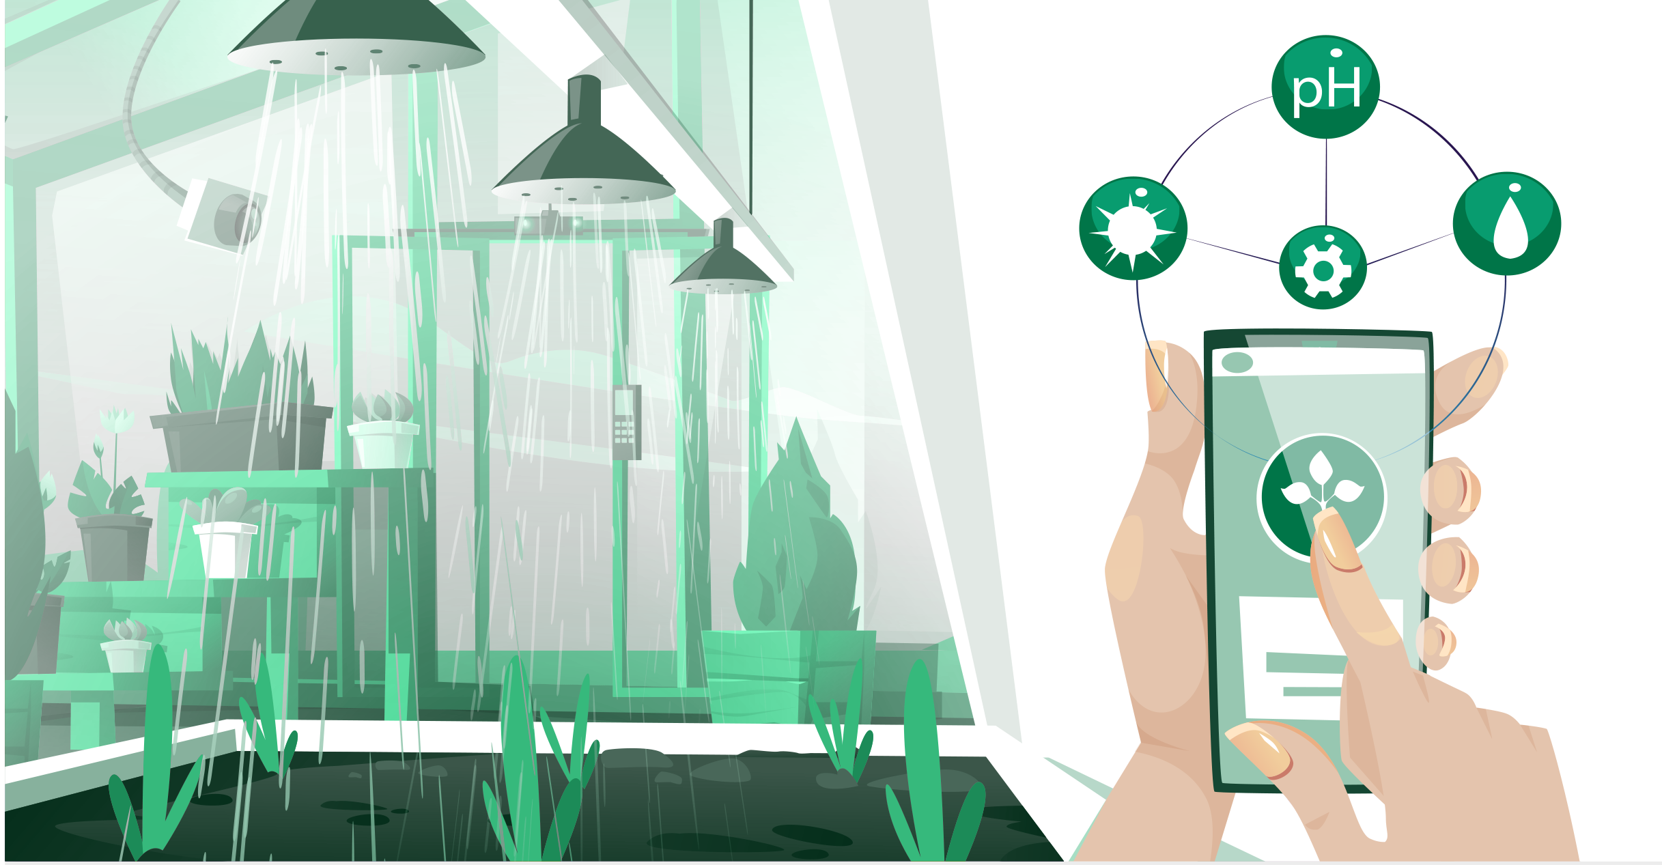
MÓDULO 4 | SISTEMAS DE CONTROL DOMÓTICO
ACTIVIDAD 4
SISTEMA DE RIEGO AUTOMÁTICO

Slide 3

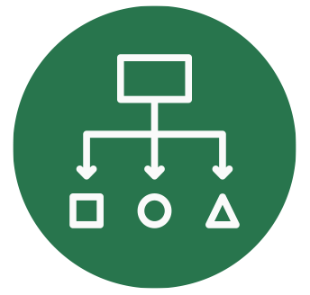

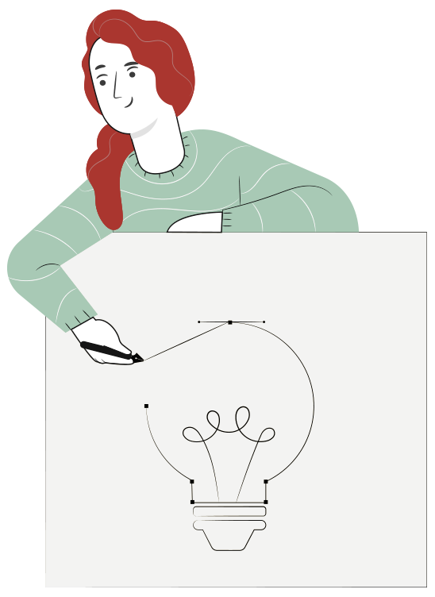
SISTEMA DE RIEGO AUTOMÁTICO
METODOLOGÍA SELECCIONADA
APRENDIZAJE ESPERADO
Estudio de caso
Instala equipos electrónicos según requerimientos del usuario e instrucciones consignadas en manuales.

Slide 4

4
MENÚ DE LA ACTIVIDAD
SISTEMA DE RIEGO AUTOMÁTICO
1
Actividad de Conocimientos Previos.
Sistema de Riego Automático.
Actividad ¿Cuánto Aprendimos?
Ticket de Salida.
2
3
4

Slide 5

4
ACTIVIDAD
CONOCIMIENTOS PREVIOS
SISTEMA DE RIEGO AUTOMÁTICO
¡Ahora veamos cómo lo que ya has aprendido refuerza y mejora lo que estás a punto de aprender!

Slide 6
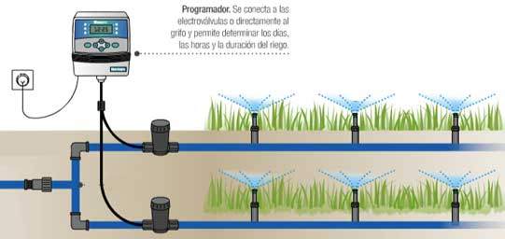
SISTEMA DE RIEGO AUTOMÁTICO
Estructura General
Programador. Se conecta a las electroválvulas o directamente al grifo y permite determinar los días, las horas y la duración del riego.

Slide 7
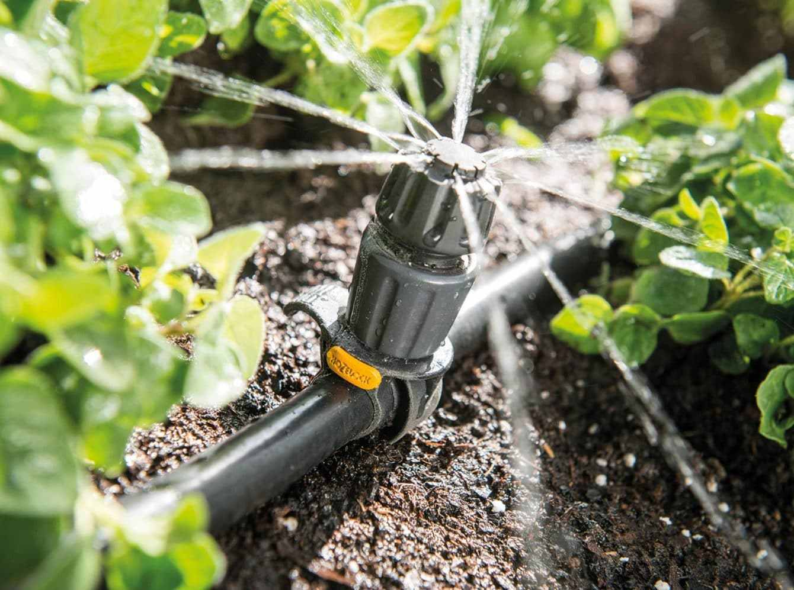
SISTEMA DE RIEGO AUTOMÁTICO
Objetivo del sistema
Con este sistema obtienes menos consumo energético, mayor comodidad y un mínimo consumo de agua. Además, es posible aplicar este sistema en los jardines y huertos de la casa.

Slide 8
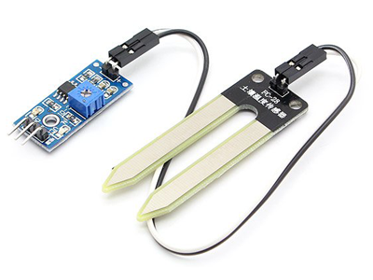
SISTEMA DE RIEGO AUTOMÁTICO
Sensor de humedad
Un higrómetro de suelo FC-28 es un sensor que mide la humedad del suelo.
Es un sensor sencillo que mide la humedad del suelo por la variación de su conductividad.
HIGRÓMETRO FC-28
HIGRÓMETRO FC-28

Slide 9
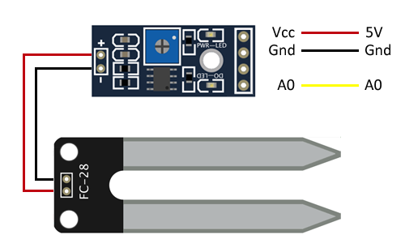
SISTEMA DE RIEGO AUTOMÁTICO
Conexiones del sensor
Alimentamos el módulo conectando GND y 5V a los pines del controlador.
Conectamos la salida A0 a una de las entradas analógicas del controlador.
HIGRÓMETRO FC-28
ESQUEMA ELÉCTRICO

Slide 10
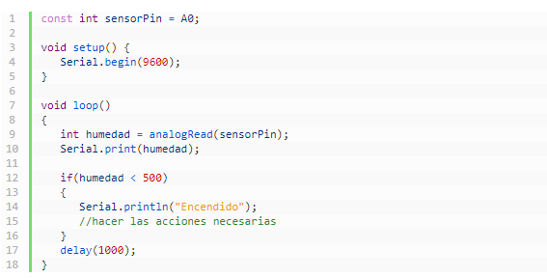
SISTEMA DE RIEGO AUTOMÁTICO
Códigos de ejemplo: Analicemos el código.

Slide 11
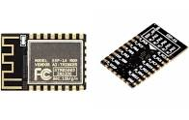
SISTEMA DE RIEGO AUTOMÁTICO
Controlador
El Módulo ESP8266 ofrece una solución completa y muy económica para conectar tu controlador o arduino a la red wifi.
HIGRÓMETRO FC-28
Microcontrolador ESP8266

Slide 12
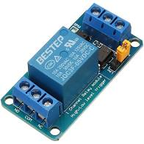
SISTEMA DE RIEGO AUTOMÁTICO
Salida del controlador
El módulo ESP8266 ofrece una solución completa y muy económica para conectar tu controlador o arduino a la red wifi.
HIGRÓMETRO FC-28
MÓDULO RELÉ

Slide 13
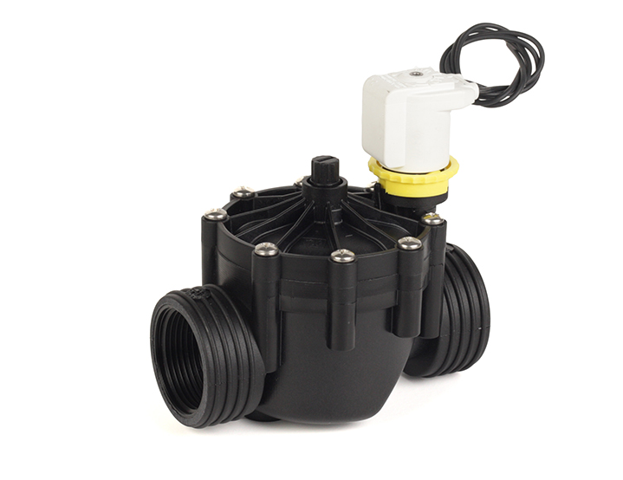
SISTEMA DE RIEGO AUTOMÁTICO
Electroválvula
Funciona de tal manera que cuando se excita el solenoide, éste mueve su núcleo ferromagnético provocando la entrada de agua que eleva el elemento de cierre de la válvula, de tal forma, que se produce la apertura de la misma, permitiendo el paso de agua.
HIGRÓMETRO FC-28
MODELO COMERCIAL

Slide 14

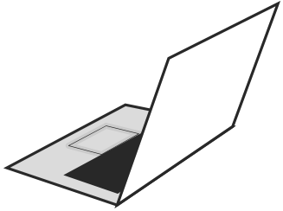

4
REVISEMOS
¿CUÁNTO APRENDIMOS?
SISTEMA DE RIEGO AUTOMÁTICO
¡Ahora realizaremos una actividad que resume todo lo que hemos visto! ¡Atentos, atentas!

Slide 15









ANTES DE COMENZAR LA ACTIVIDAD:
¡ATENCIÓN!
Utilizar EPPs para el autocuidado.
Manipular cuidadosamente herramientas.
Ser cuidadoso y respetuoso con los integrantes del equipo de trabajo, asegurando la integridad física de todos.
Ser ordenado con el área de trabajo.
Toda actividad debe desarrollarse bajo supervisión de la persona a cargo del taller o laboratorio.

Slide 16


ANTES DE TERMINAR:
TICKET DE SALIDA
SISTEMA DE RIEGO AUTOMÁTICO
¡No olvides contestar y entregar el Ticket de Salida!
¡Hasta la próxima!

